Slide 1

Почта

Slide 2
Почта
Посылка
Бандероль
Телеграмма
Письмо
Конверт
Адрес
Индекс
Почтовый ящик
Почтальон

Slide 3
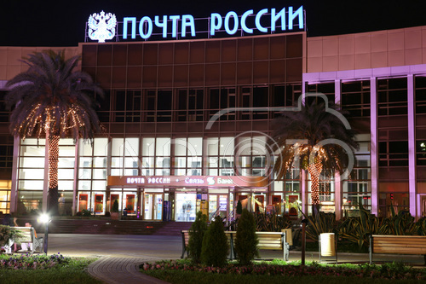
почта

Slide 4
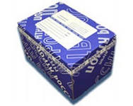
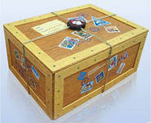
ПОСЫЛКА

Slide 5
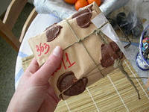
бандероль

Slide 6
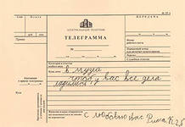
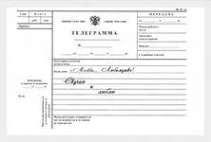
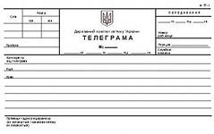
телеграмма

Slide 7
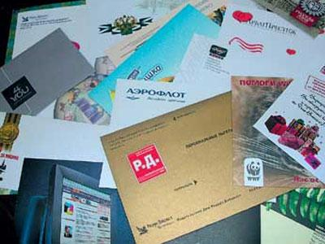
письма

Slide 8
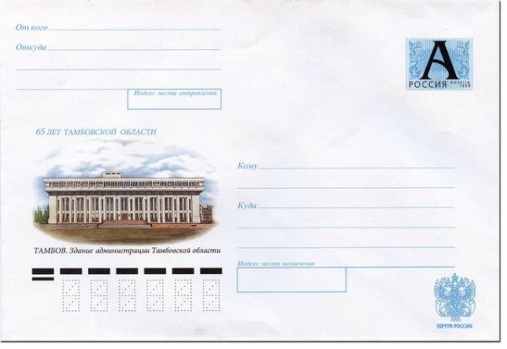
конверт

Slide 9
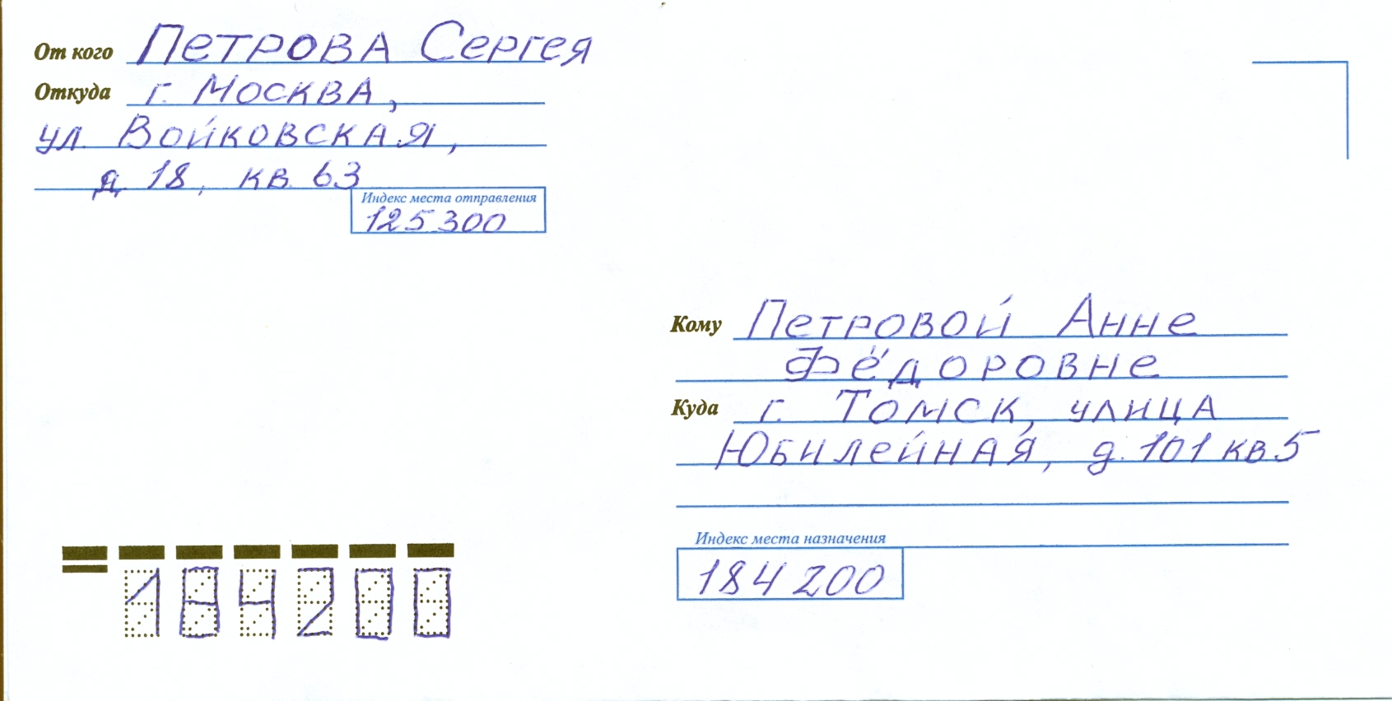
адрес

Slide 10
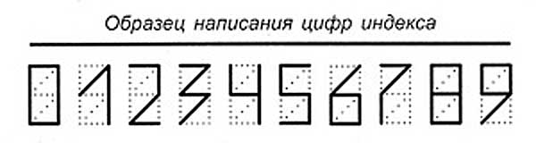
почтовый индекс

Slide 11
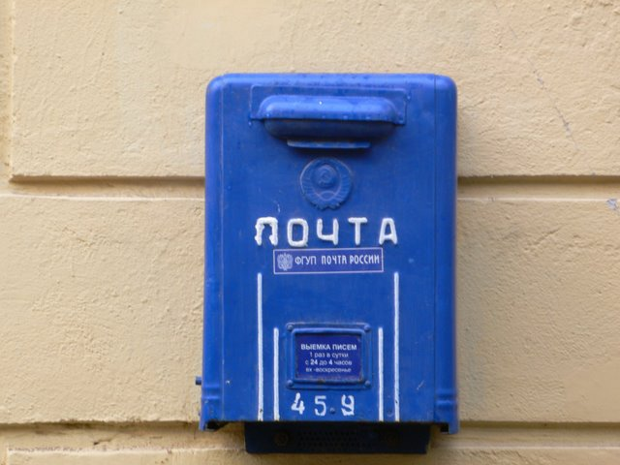
почтовый ящик

Slide 12
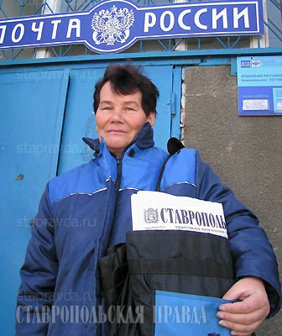
почтальон

Slide 13
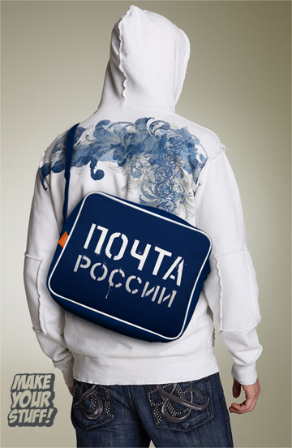
почтальон
Почтальон спешит по свету.
В каждый дом идти он рад.
Если долго писем нету –
Почтальон не виноват.

Slide 14
Презентация подготовлена:
И.А. Борисенко

